Slide 1
25-5
These materials are by the Kongki Ka Project and are made available to you under the terms of the Creative Commons Attribution ShareAlike license 4.0.
You have permission to share and redistribute these materials in any format and to make reasonable revisions and adaptations of this translation, provided that:
• You include the above licence and source information.
• If you redistribute these materials or create derivatives, you must distribute your contributions under the same license as the original.
The Holy Bible, Berean Standard Bible, BSB is produced in cooperation with Bible Hub, Discovery Bible, OpenBible.com, and the Berean Bible Translation Committee. This text of God's Word has been dedicated to the public domain.
Tibetan text is from the The Holy Bible in Modern Literary Tibetan, New Tibetan Bible translation.
This translation is made available under the terms of the Creative Commons Attribution-NonCommercial-NoDerivatives 4.0 International license.
Notes:
Checked Kham
25 Into Exile
1. Israel’s evil deeds -1 Kings 12:25- 13:5; 2 Kings 17:1-19 (Left Top)
2. Book of the law is found - 2 Kings 22-23:25 (Right Top)
3. Jehoiakim burns Jeremiah’s scroll - Jeremiah 36 (Right Bottom)
4. Jeremiah is thrown into the cistern - Jeremiah 38:1-13 (Left Bottom)
5. Destruction of Jerusalem/ Judah into exile - 2 Kings 24:8-16 , 25:8-21 Jeremiah
39:11-14 (Center)

Slide 2
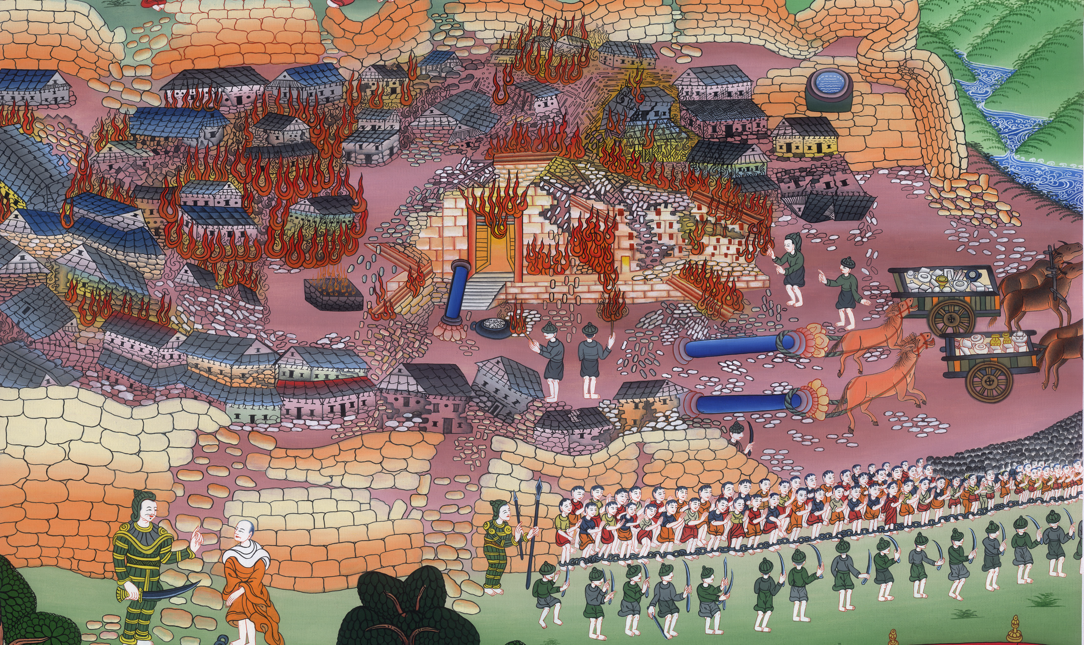
རྒྱལ་རབས་གཉིས་པ། 24, 25
ཡེ་རུ་ཤ་ལེམ་སྟོངས་པ།

Slide 3
5. Destruction of Jerusalem/ Judah into exile - 2 Kings 24:8-16 , 25:8-21 Jeremiah
39:11-14 (Center)
རྒྱལ་རབས་གཉིས་པ། 24, 25
ཡེ་རུ་ཤ་ལེམ་སྟོངས་པ།

Slide 4
རྒྱལ་རབས་གཉིས་པ། 24, 25
ཡེ་རུ་ཤ་ལེམ་སྟོངས་པ།
This work is licensed under a Creative Commons Attribution-ShareAlike 4.0 International License

Slide 5
10At that time the servants of Nebuchadnezzar king of Babylon marched up to Jerusalem, and the city came under siege. 11And Nebuchadnezzar king of Babylon came to the city while his servants were besieging it.
10དེའི་ཚེ་པཱ་པེལ་ལོན་གྱི་རྒྱལ་པོ་ནེ་བོ་ཀད་ནེ་ཙར་གྱི་འཁོར་གཡོག་རྣམས་ཡེ་རུ་སཱ་ལེམ་དུ་ཡར་སོང་སྟེ་གྲོང་ཁྱེར་དམག་གིས་བསྐོར་བ་དང་།

Slide 6
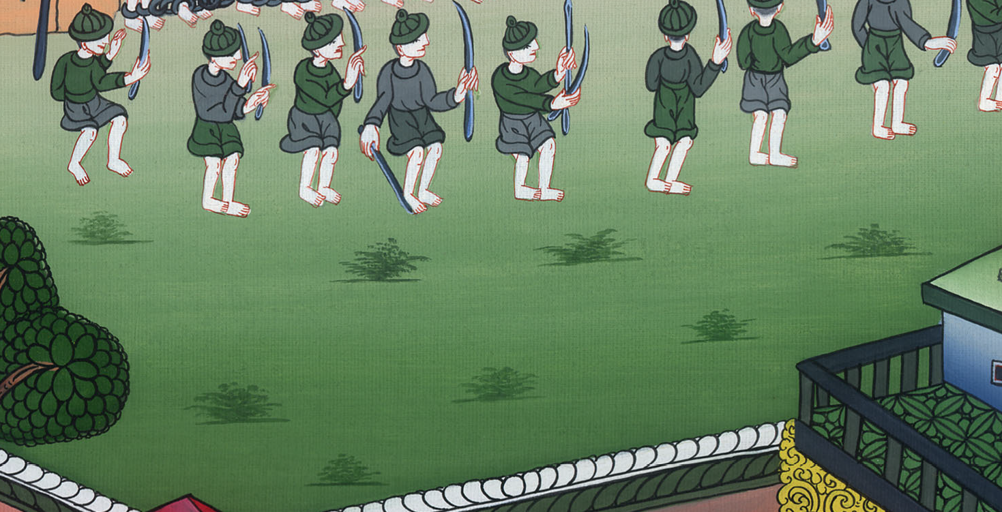
རྒྱལ་རབས་གཉིས་པ 24:10,11

Slide 7
13As the Lord had declared, Nebuchadnezzar also carried off all the treasures from the house of the Lord and the royal palace, and he cut into pieces all the gold articles that Solomon king of Israel had made in the temple of the Lord.
13དཀོན་མཆོག་ཡ་ཝཱེས་གསུངས་པ་བཞིན་དུ། ཁོས་དཀོན་མཆོག་ཡ་ཝཱེའི་མཆོད་ཁང་དང་། རྒྱལ་པོའི་ཕོ་བྲང་གི་གཏེར་ཐམས་ཅད་བཏོན་ཏེ། ཡེས་ར་ཨེལ་གྱི་རྒྱལ་པོ་སོ་ལོ་མོན་གྱིས་དཀོན་མཆོག་ཡ་ཝཱེའི་མཆོད་ཁང་གི་དོན་དུ་བཟོས་པའི་གསེར་གྱི་ཡོ་བྱད་ཐམས་ཅད་དུམ་བུར་བཅག་པ་དང་།

Slide 8
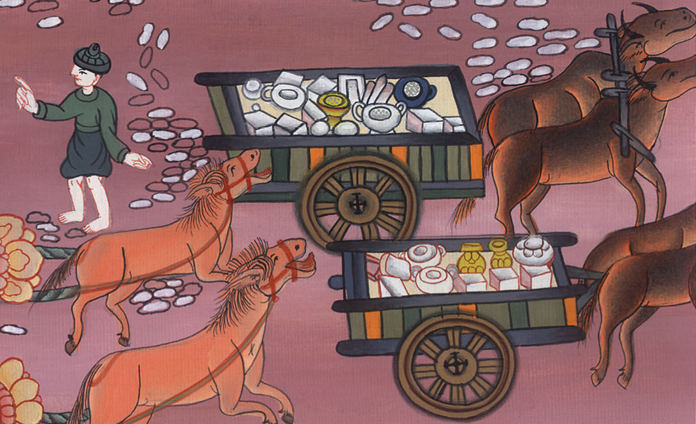
རྒྱལ་རབས་གཉིས་པ 24:13

Slide 9
14He carried into exile all Jerusalem—all the commanders and mighty men of valor, all the craftsmen and metalsmiths—ten thousand captives in all. Only the poorest people of the land remained.
14ཡང་ཁོས་ཡེ་རུ་སཱ་ལེམ་པ་ཚང་མ་དང་། སྐུ་དྲག་ཐམས་ཅད་དང་། དམག་གི་དཔའ་བོ་མཐའ་དག་དང་བཅས་བསྡོམས་པས་མི་སྟོང་ཕྲག་བཅུ་དང་། དེར་མ་ཟད་ལས་བཟོ་དང་མགར་བ་ཐམས་ཅད་བཙན་ཁྲིད་བྱས་ཤིང་། ཡུལ་གྱི་དབུལ་ཕོངས་རྣམས་མ་གཏོགས་དེར་སུ་ཡང་ལུས་སུ་མ་བཅུག་གོ །

Slide 10
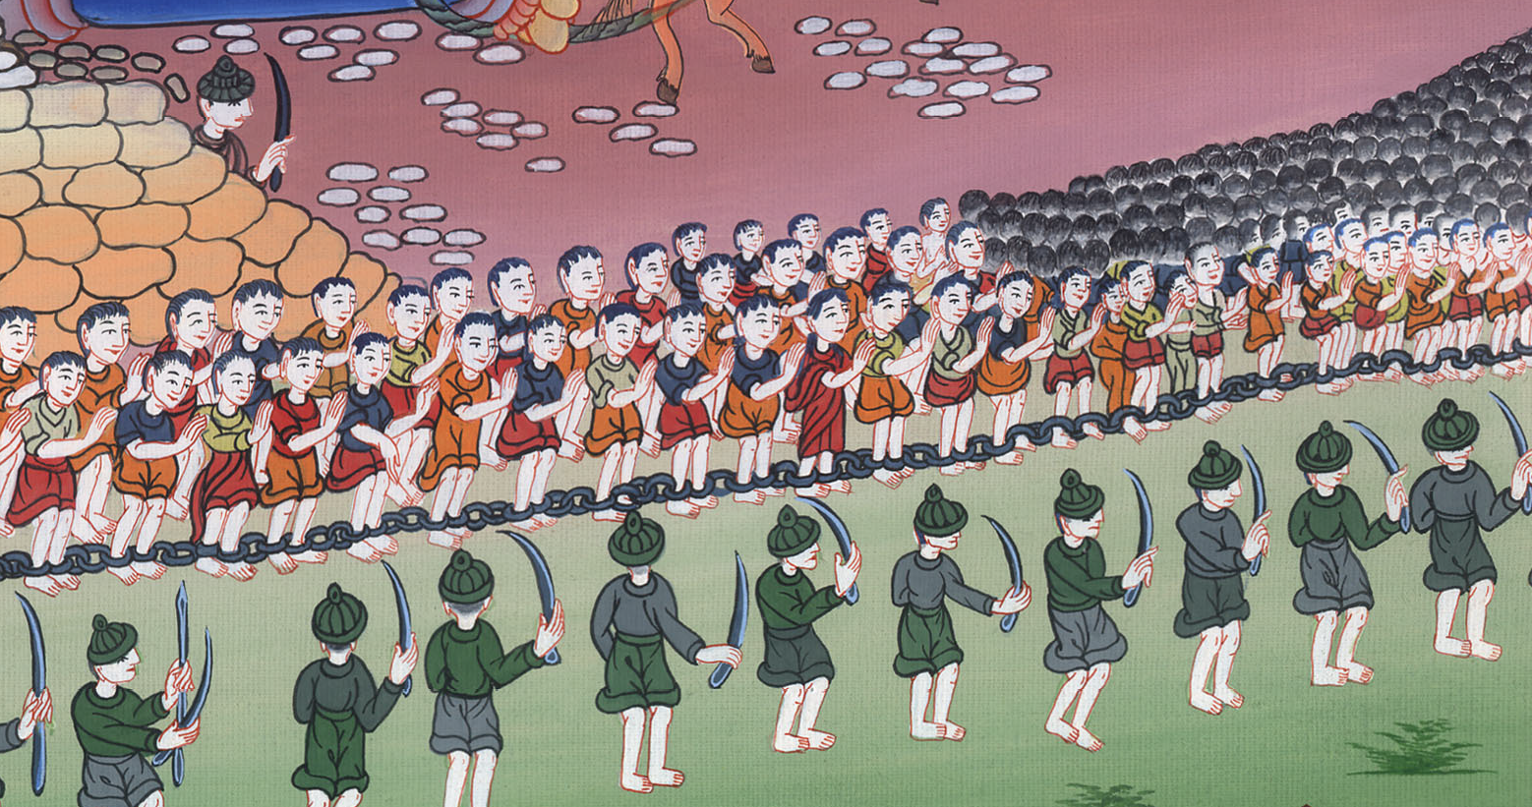
རྒྱལ་རབས་གཉིས་པ 24:14

Slide 11
25:9He burned down the house of the Lord, the royal palace, and all the houses of Jerusalem—every significant building.
25:9ཁོས་དཀོན་མཆོག་ཡ་ཝཱེའི་མཆོད་ཁང་དང་། རྒྱལ་པོའི་ཕོ་བྲང་དང་། ཡེ་རུ་སཱ་ལེམ་གྱི་ཁང་པ་ཐམས་ཅད་དང་ཁང་བརྩེགས་ཐམས་ཅད་མེར་བསྲེགས་ཤིང་།

Slide 12
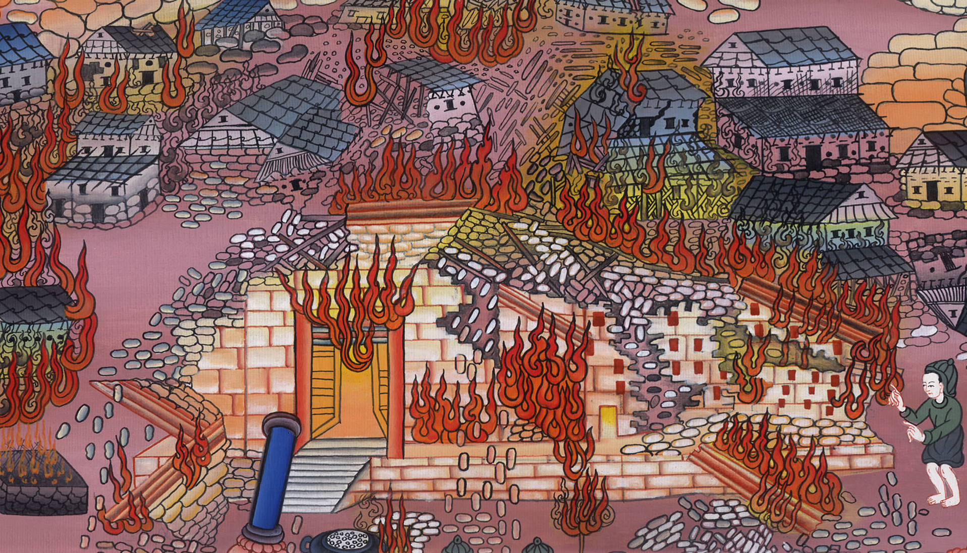
རྒྱལ་རབས་གཉིས་པ 25:9

Slide 13
10And the whole army of the Chaldeans under the captain of the guard broke down the walls around Jerusalem.
10སྐུ་སྲུང་དཔོན་པོ་དང་མཉམ་དུ་ཡོད་པའི་ཀལ་དི་པའི་དམག་དཔུང་ཀུན་གྱིས་ཡེ་རུ་སཱ་ལེམ་གྱི་མཐའ་བཞི་བསྐོར་བའི་ལྕགས་རི་རྣམས་བརླགས་སོ། །

Slide 14
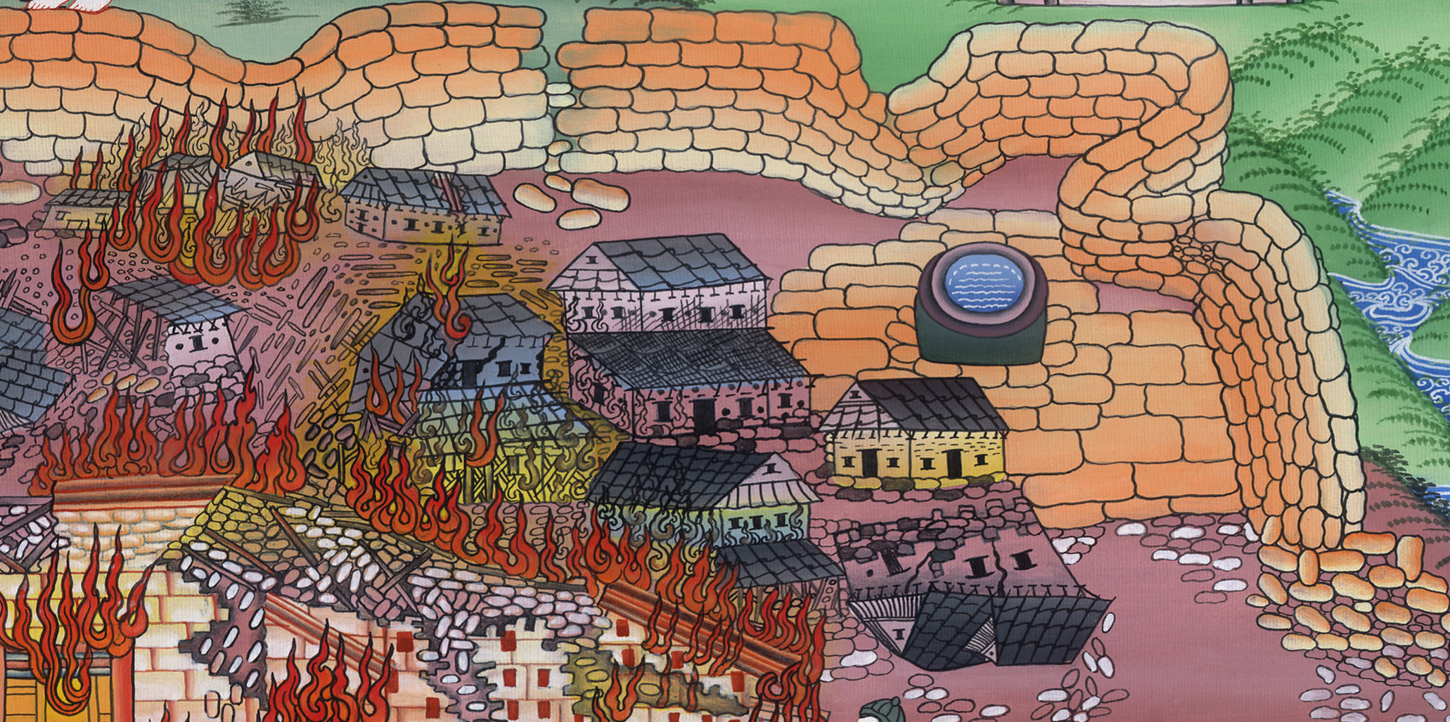
རྒྱལ་རབས་གཉིས་པ 25:10

Slide 15
21…
So Judah was taken into exile, away from its own land.
21…། དེ་ལྟར་ཡ་ཧུ་དཱ་པ་རྣམས་རང་གི་ཡུལ་ནས་བཙན་གྱིས་གཞན་དུ་བཏང་ངོ་། །

Slide 16
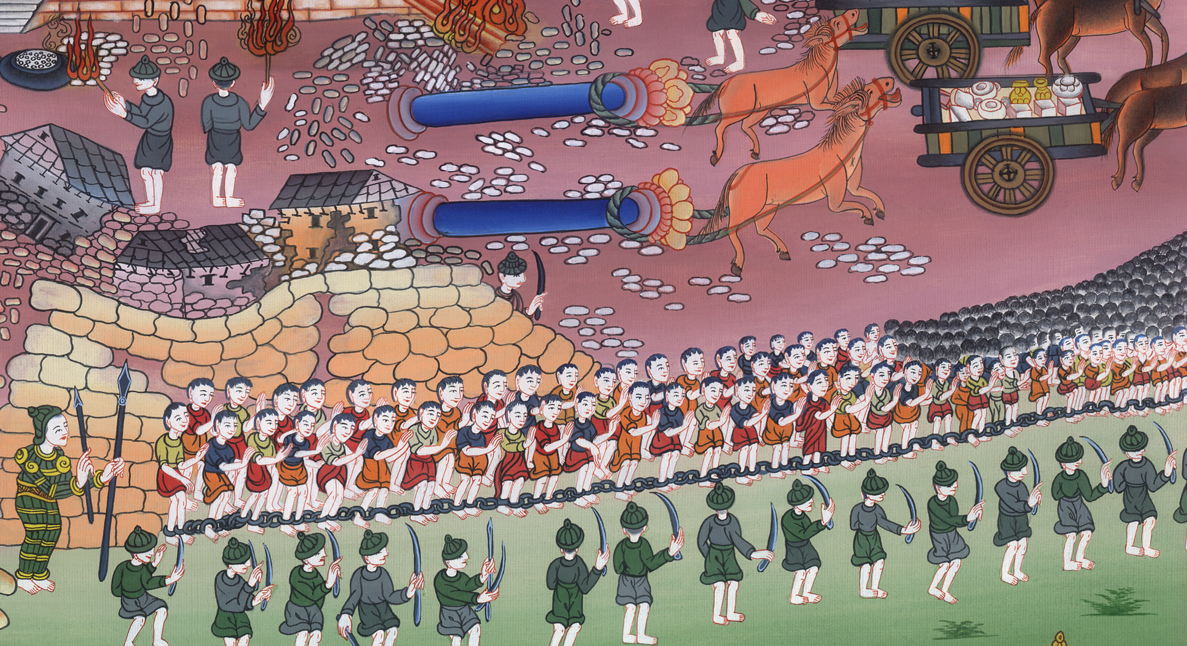
རྒྱལ་རབས་གཉིས་པ 25:21

Slide 17
Jer39:11Now Nebuchadnezzar king of Babylon had given orders about Jeremiah through Nebuzaradan captain of the guard, saying,
ཡེར་མི་ཡཱ 11པཱ་པེལ་ལོན་གྱི་རྒྱལ་པོ་ནེ་བོ་ཀད་ནེ་ཙར་གྱིས་ཡེ་རེམ་ཡཱའི་དོན་དུ་སྐུ་སྲུང་དམག་དཔོན་ནེ་བོ་ཟར་ཨ་དན་ལ་འདི་ལྟར་བཀའ་གནང་བ་སྟེ།

Slide 18
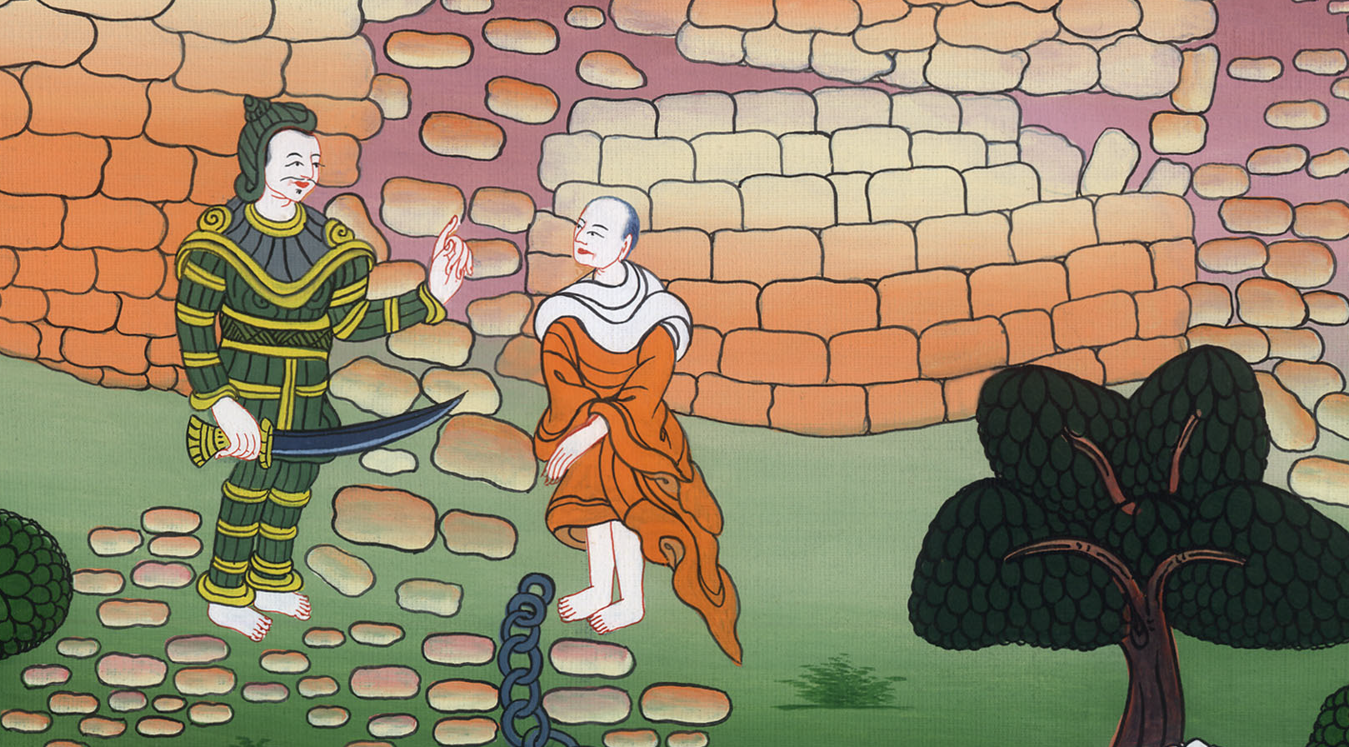
ཡེར་མི་ཡཱ 39:11

Slide 19
12“Take him, look after him, and do not let any harm come to him; do for him whatever he says.”(So Jeremiah remained among his own people.)
12ཁྱོད་ཀྱིས་ཁོ་ཁྲིད་ནས་སོང་དང་། དེ་དྲིན་གྱིས་བསྐྱངས་ནས་གནོད་བསྐྱལ་མི་རུང་། ཁོས་ཁྱོད་ལ་ཇི་ལྟར་ཞུས་ན་དེ་ལྟར་བྱོས་ཤིག་ཅེས་བསྒོས་པ་ན།

Slide 20
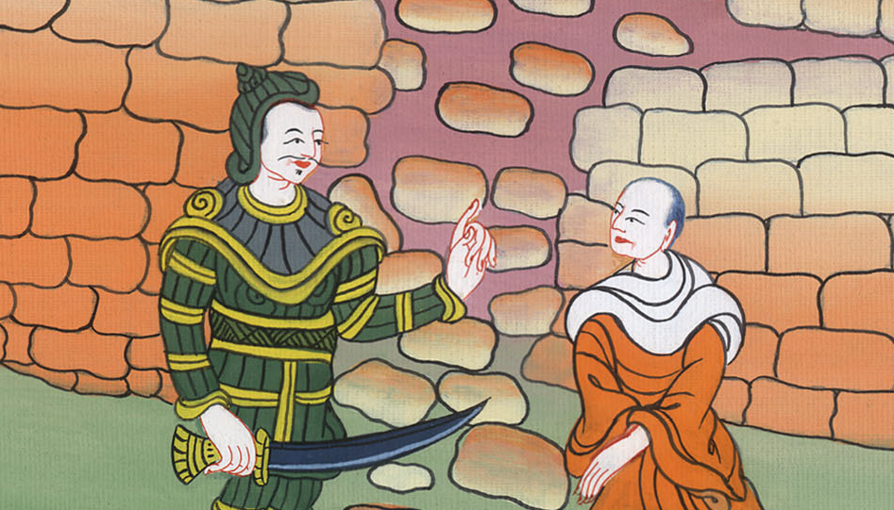
ཡེར་མི་ཡཱ 39:12

